Slide 1
Развитие логического мышления детей дошкольного возраста через игровую деятельность
Шишвлеева З.А.
Старший воспитатель

Slide 2
Актуальность темы
Зачем логика маленькому ребенку? Дело в том, что на каждом возрастном этапе создается как бы определенный «этаж», на котором формируются психические функции, важные для перехода к следующему этапу. Таким образом навыки, умения, приобретенные в дошкольный период, будут служить фундаментом для развития в школьном возрасте. Важнейшим из них является логическое мышление , способность «действовать в уме».
Ребенку, не овладевшему приемами логического мышления, труднее будет даваться учёба, решение задач. В результате может пострадать здоровье ребенка, угаснет интерес к учению.

Slide 3
Как?
развивать логическое мышление детей;
развивать творческие и интеллектуальные способности детей;
развивать воображение детей;
развивать умственные способности детей через логические игры.

Slide 4
Для чего?
В процессе развития логического мышления у ребенка формируются умения рассуждать, делать умозаключения в соответствии с законами логики, построение причинно-следственных связей.
Также развиваются такие качества, как: любознательность, сообразительность, смекалка, наблюдательность, самостоятельность, память, внимание.

Slide 5
ВНИМАНИЕ
МЫШЛЕНИЕ
ПАМЯТЬ
Логические игры и задания развивают
ВООБРАЖЕНИЕ
РЕЧЬ
СПОСОБНОСТЬ К ТВОРЧЕСТВУ

Slide 6
Средства, развивающие логическое мышление:
Стихотворные тексты на развитие операций обобщения, классификации и конкретизации.
Игры и упражнения на установление причинно-следственных связей в природных и социальных явлениях.
Занятия, игры и упражнение на развитие операций сравнения установления причинности.
Загадки. Задачи – шутки.
Пальчиковые игры.
«Неправильные» сказки.

Slide 7
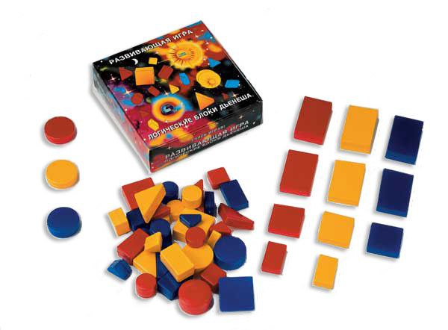
«Логические блоки Дьенеша»

Slide 8
Логические блоки Дьенеша представляют собой набор из 48 геометрических фигур:
Четырех форм (круглые, треугольные, квадратные, прямоугольные);
Трех цветов (синие, красные, желтые);
Двух размеров (большие, маленькие);
Двух видов толщины (толстые, тонкие).
В наборе нет ни одной одинаковой фигуры. Каждая геометрическая фигура характеризуется четырьмя признаками: цветом, формой, толщиной, размером.

Slide 9
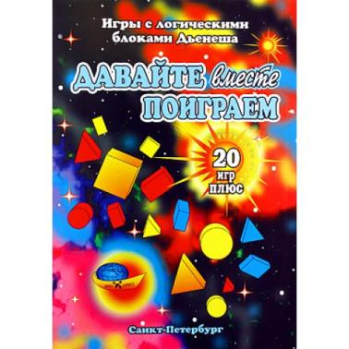
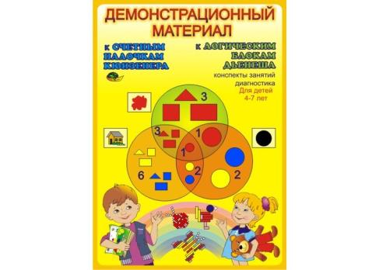

Методическое обеспечение

Slide 10



Альбомы для детей

Slide 11

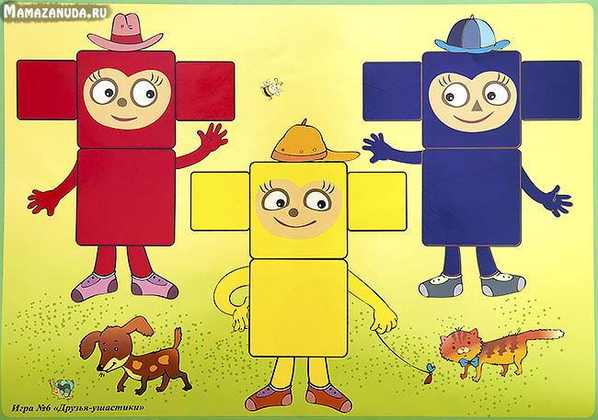
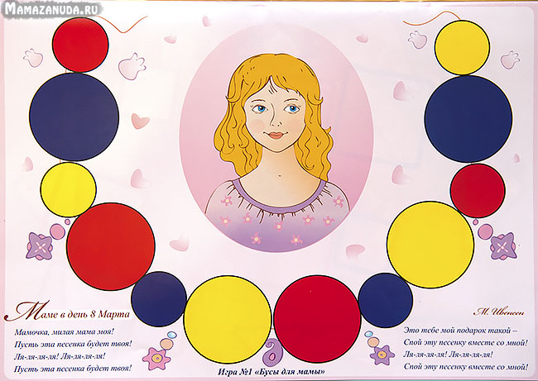

Slide 12
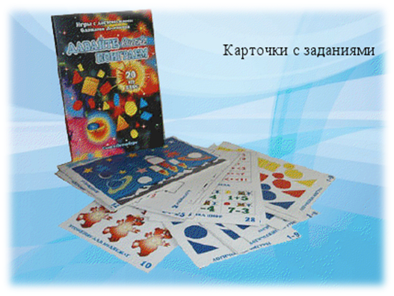
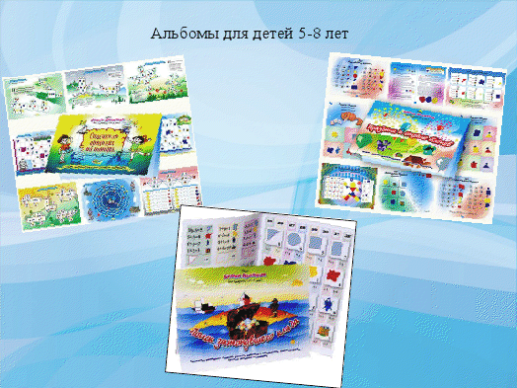
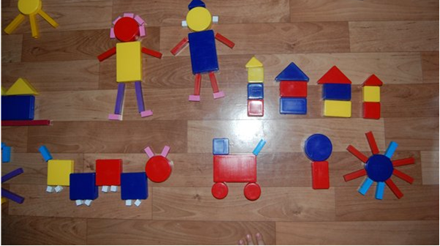
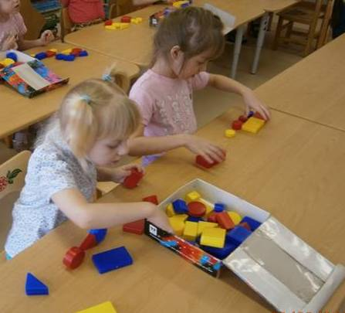

Slide 13
В альбомах содержатся различные задания, выполняя которые, ребенок осваивает различные математические понятия, учится логически мыслить, конструировать.
Трудности в проведении игровых занятий по этим пособиям облегчаются наличием специальных альбомов с яркими рисунками

Slide 14

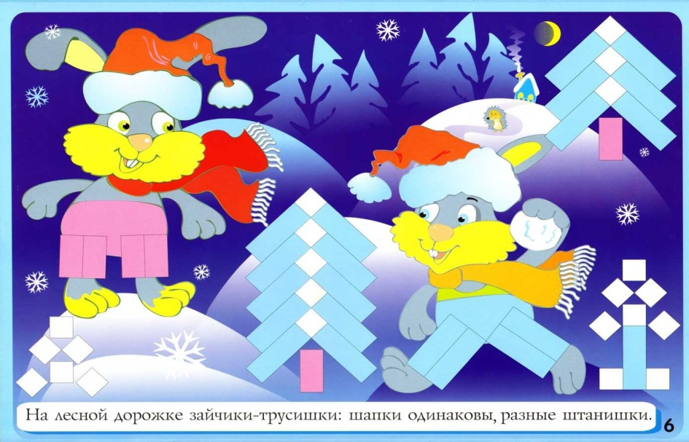
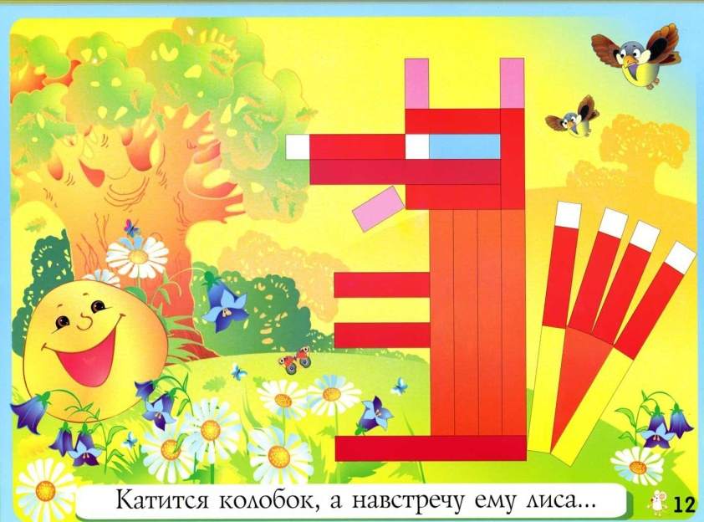
«Палочки Кюизенера»

Slide 15
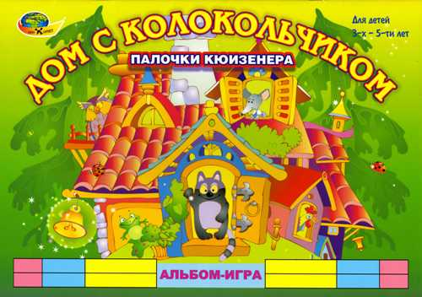
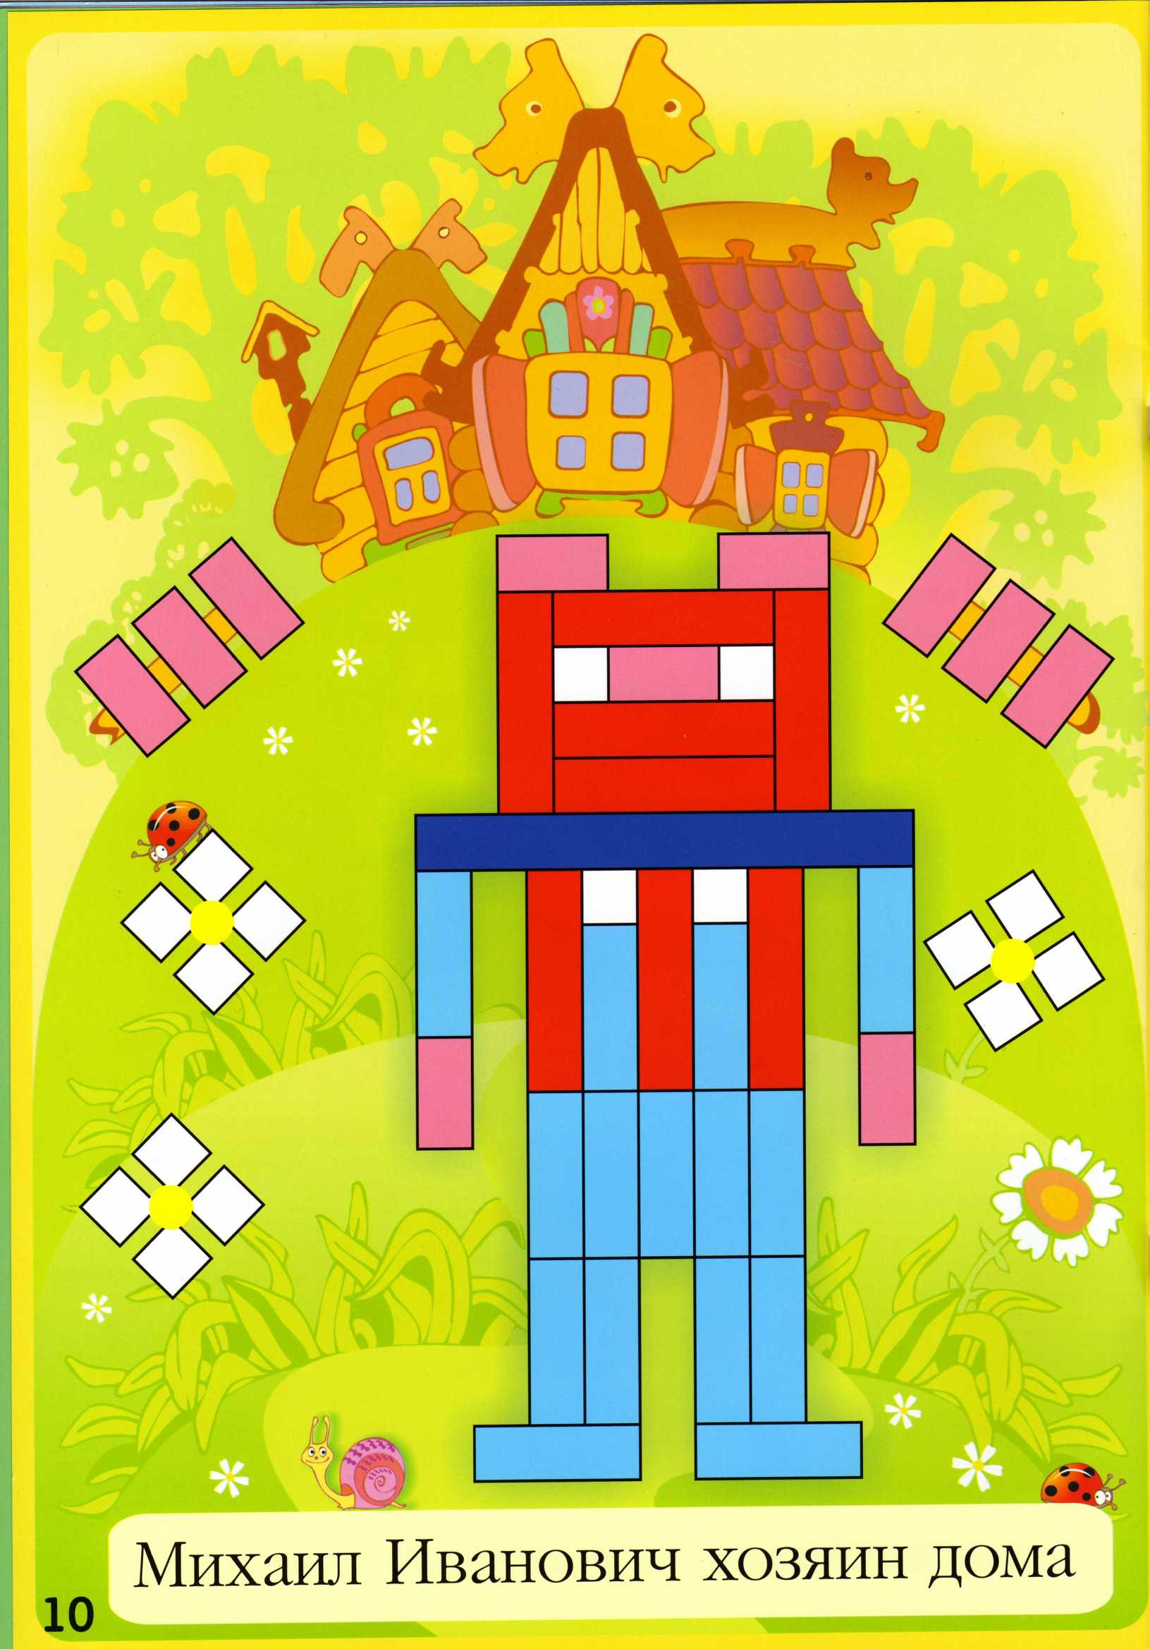
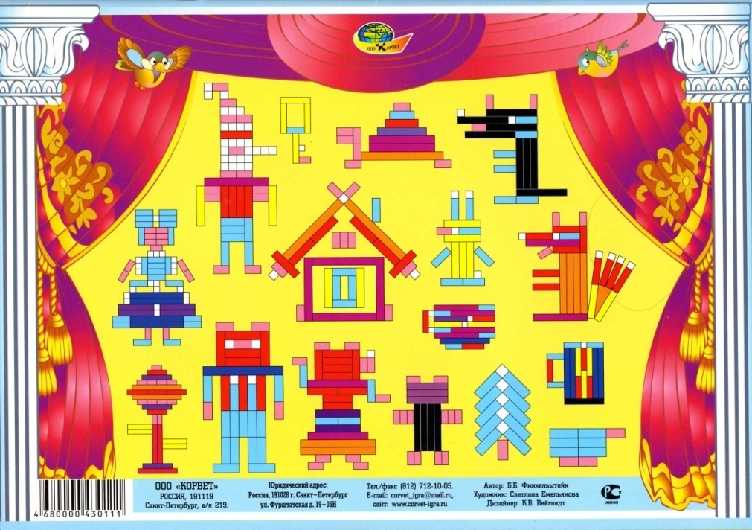

Slide 16
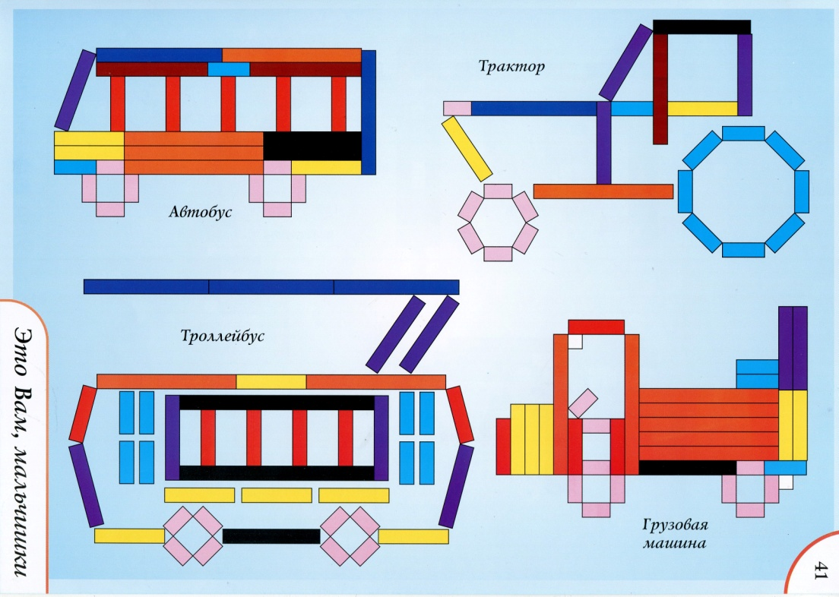

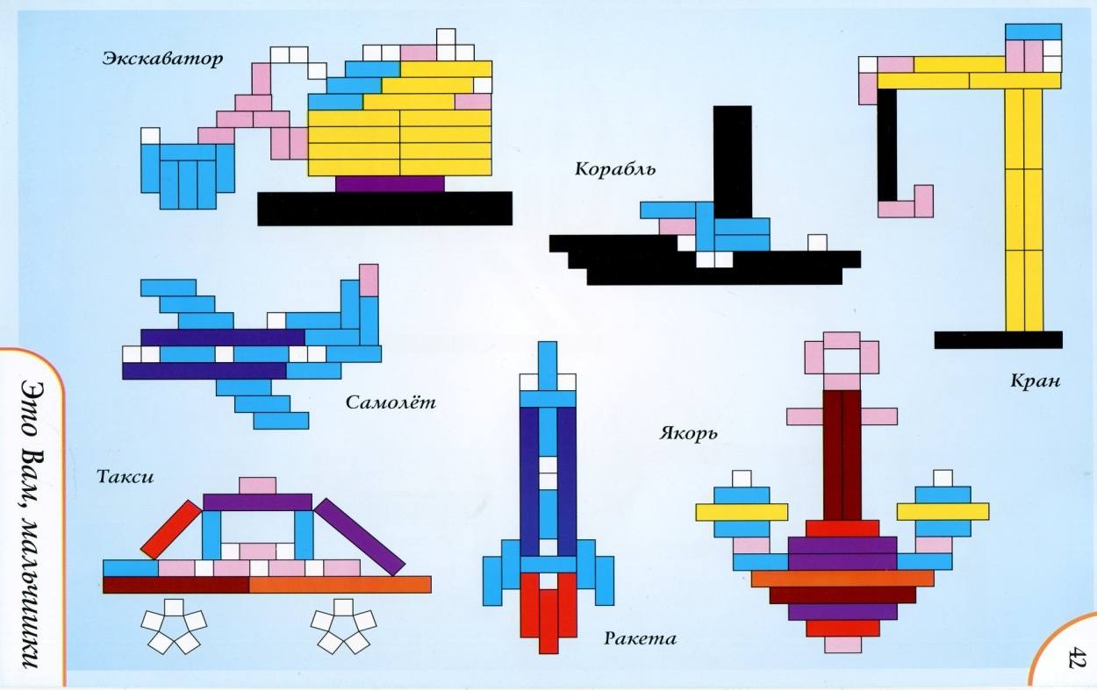

Slide 17
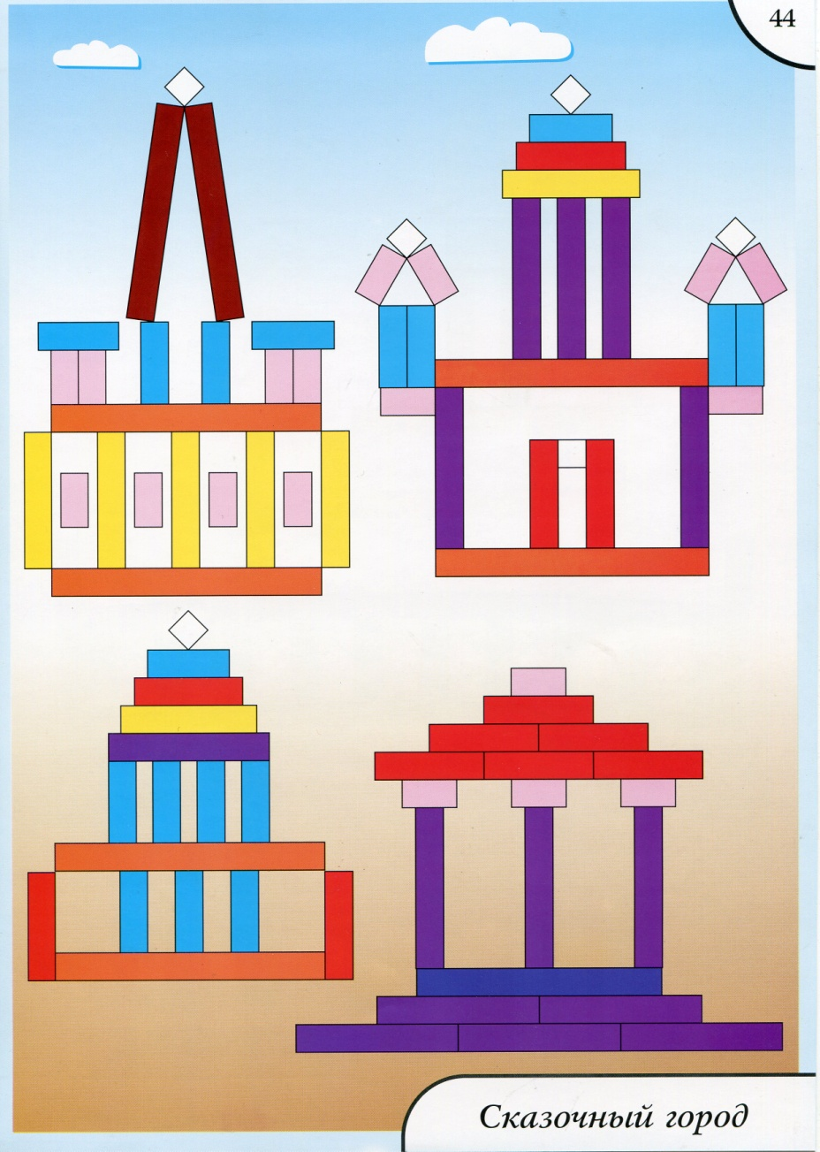
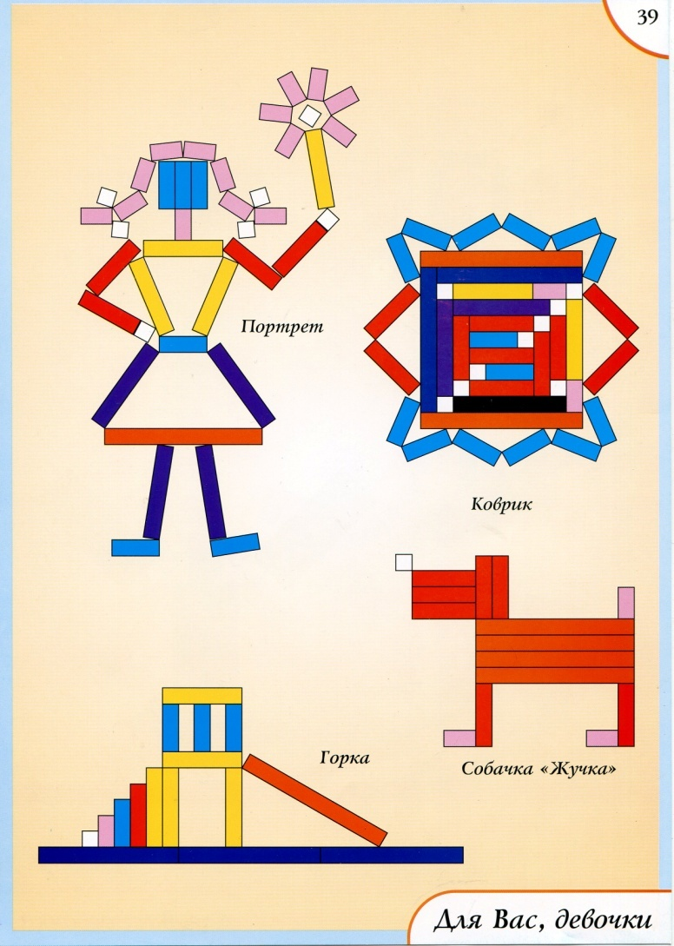

Slide 18
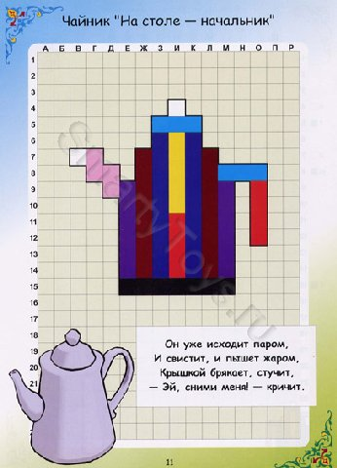

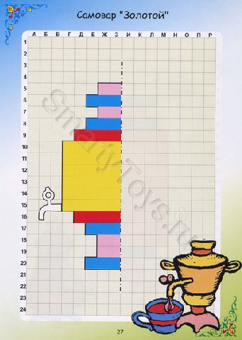

Slide 19
«Волшебный мир
геометрических фигур»
Цель: закрепление и систематизация знаний детей о геометрических фигурах (круг, квадрат, овал, прямоугольник, треугольник)
Задачи:
Учить использовать знания детей о свойствах предметов (размер, цвет, форма), применять умение в решение несложных задач.
Развивать логические мышление, память, воображение. Продолжать развивать у детей конструктивное мышление. Уметь мыслить, рассуждать, высказывать свое мнение.
Воспитывать самостоятельность, желание прийти на помощь.

Slide 20
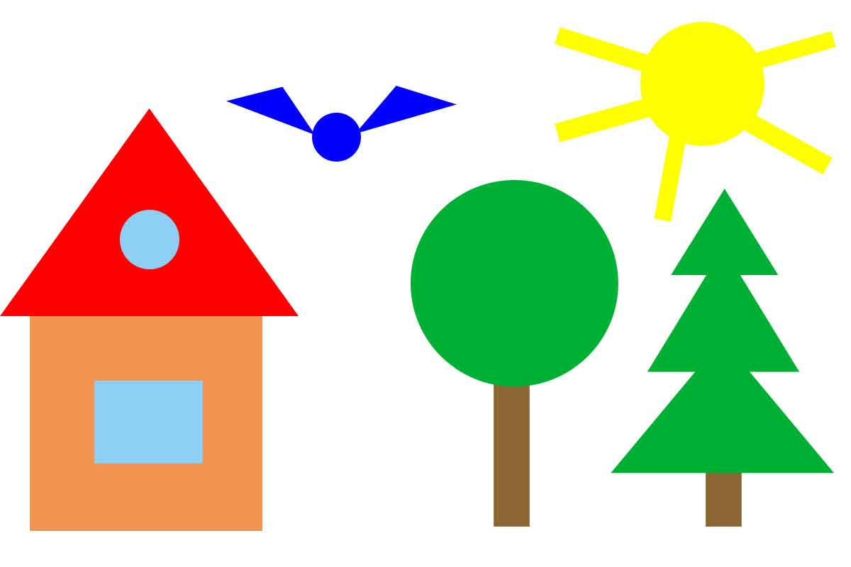
Составь такую же картинку и расскажи какие фигуры использовал

Slide 21
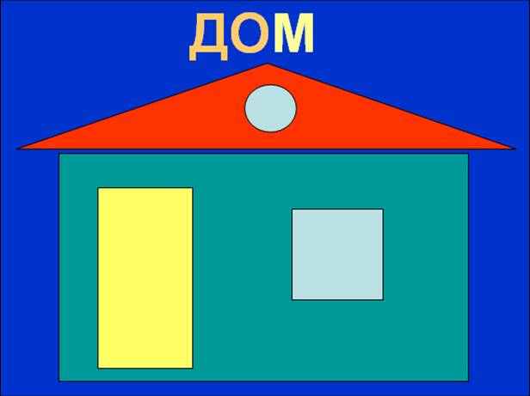

Из каких геометрических фигур построен дом, кораблик?

Slide 22
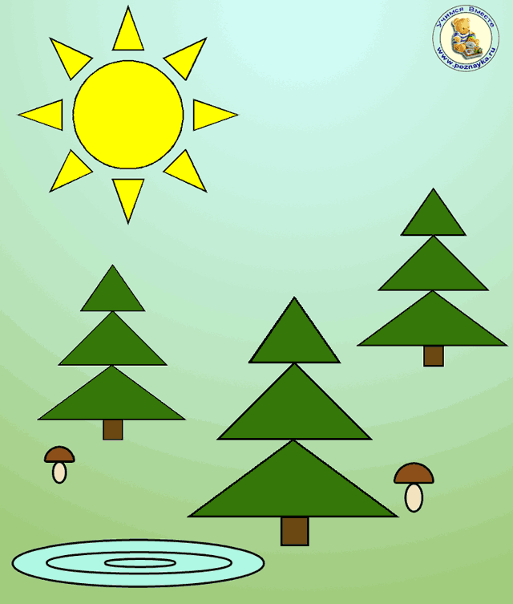
Расскажи, какие фигуры ты узнал?

Slide 23
Особое место среди математических развлечений занимают игры на составление плоскостных изображений предметов, животных, птиц, домов, кораблей. Наборы фигур при этом подбираются не произвольно, а представляют собой части разрезанной определенным образом фигуры: квадрата, прямоугольника, круга или овала. Детей увлекает результат - составить увиденное по образцу или задуманное. Они включаются в активную практическую деятельность по подбору способа расположения фигур с целью создания силуэта. Это игры «Танграм», «Пифагор», «Колумбово яйцо», «Монгольская игра», «Волшебный круг», «Вьетнамская игра».

Slide 24
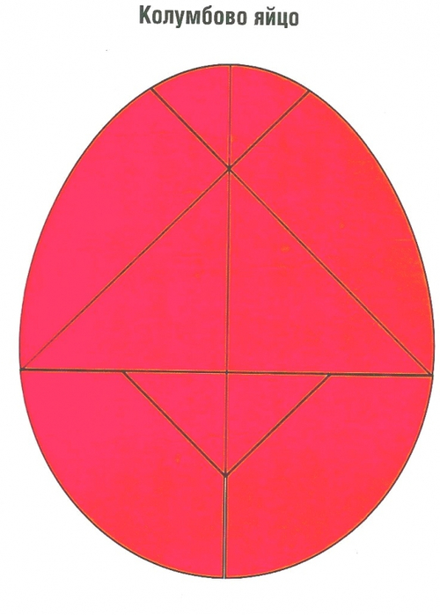
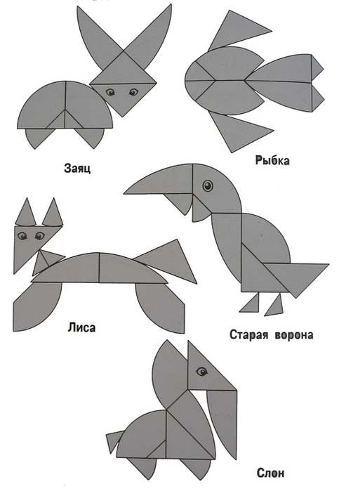
Развивающая головоломка «Колумбово яйцо»

Slide 25
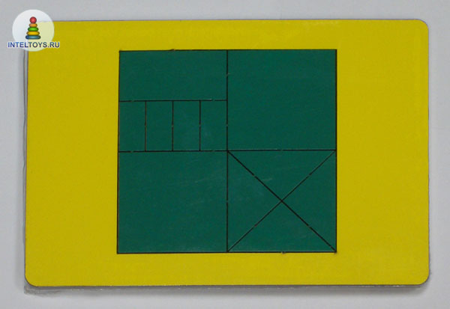
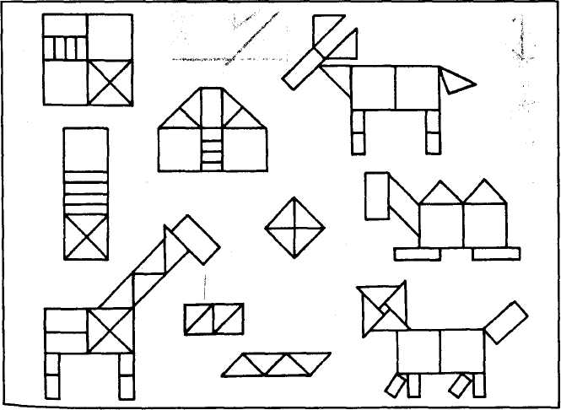
Развивающая головоломка «Монгольская игра»

Slide 26

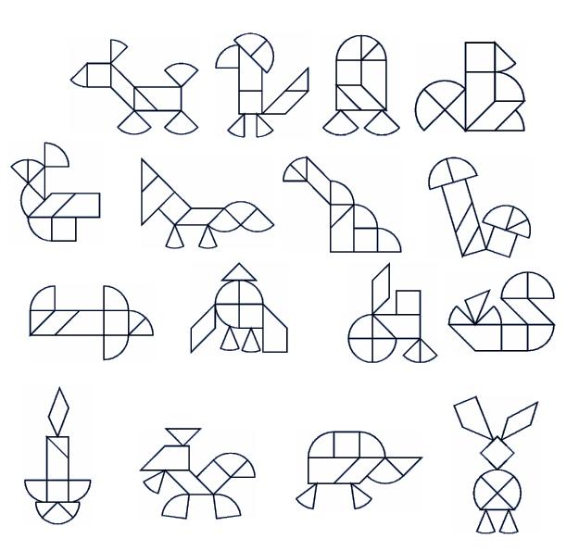
Развивающая головоломка «Листик»

Slide 27
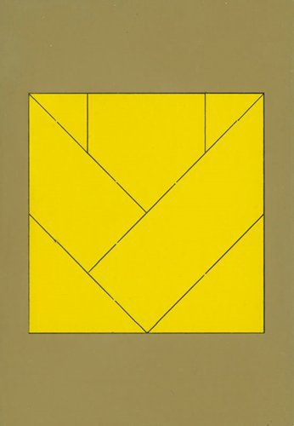
Развивающая головоломка «Волшебный квадрат»

Slide 28
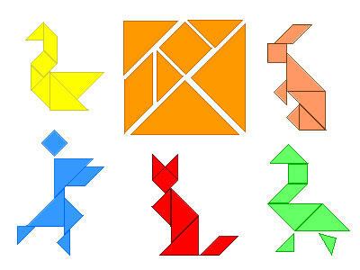
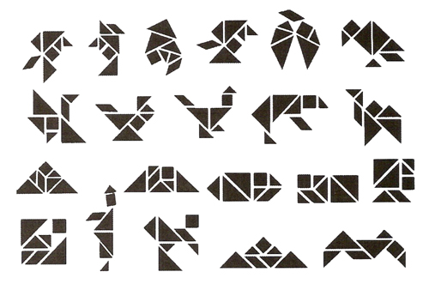
Развивающая головоломка «Танграм»

Slide 29
Выводы
Развитие логического мышления происходит постепенно. Для одного ребенка больше характерно наглядно-образное мышление, для другого – наглядно-действенное, а третий с легкостью оперирует понятиями.
Логические игры - одна из форм развития логического мышления. В процессе игры активизируются разнообразные умственные процессы и принимают произвольный характер.
Применение логических игр повышает эффективность педагогического процесса, кроме того, они способствуют развитию памяти, мышления, внимания, воображения у детей, оказывая огромное влияние на умственное развитие ребенка.

Slide 30
Таким образом, можно сделать вывод: педагогические возможности логических игр очень велики. Игры и упражнения по логике развивают все стороны личности ребёнка, активизируют скрытые умственные и интеллектуальные возможности детей. В результате освоения пространственно-практических действий в играх дети познают свойства и отношения предметов, чисел, арифметические действия , временные отношения; учатся делать умозаключения, классифицировать, обобщать, решать логические, проблемные задачи. Все это позволит ребенку успешнее учиться в школе.

Slide 31
Электронная база логических игр МАДОУ «ДС № 26 г. Челябинска»
Яндекс диск
https://disk.yandex.ru/client/disk
ЛОГИН
DetSad26Chel
ПАРОЛЬ
;tvxe;byrf 26
(Английская раскладка
ЖЕМЧУЖИНКА 26)

